Slide 1
CUM A FOST POSIBIL?
Ioas salvat de Iehoiada
în Casa Domnului
Ioas omoară pe fiul lui Iehoiada
în Casa Domnului
?
PREFIGURARE MESIANICĂ
PREFIGURARE ANTIHRISTICĂ

Slide 2

LINIA MESIANCĂ ÎN VECHIUL ȘI...NOUL LEGĂMÂNT!
SĂMÂNȚA GENETICĂ
SĂMÂNȚA SPIRITUALĂ

Slide 3
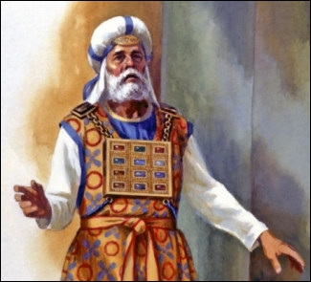
CE ESTE DE FĂCUT?
POVARA DE PE UMERI TRĂDEAZĂ COMOARA DIN INIMĂ

Slide 4
RÂVNA PENTRU CASA TA MĂ MISTUIE !
Căutați mai întâi...OAMENII, și
toate celelalte lucruri vi se vor da pe deasupra!
Văduva săracă și..STÂNCA pe care nu o pot ajunge!

Slide 5
Să ascund Eu oare acest lucru lui Avraam?
INIMA CERULUI
Gândurile Mele...
URIM ȘI
TUMIM
INIMA NOASTRĂ
Gândurile voastre....

